Slide 1
МІСЦЕВІ БЮДЖЕТИ ЯК ОСНОВА ФІНАНСОВОЇ БАЗИ МІСЦЕВИХ
ОРГАНІВ ВЛАДИ
ТЕМА-2
Литвинчук Ірина Вікторівна, к.е.н., доцент
Житомир – 2025

Slide 2
ПЛАН
2.1. Етапи розвитку місцевих бюджетів України.
2.2. Економічна сутність і специфічні риси місцевих бюджетів України.
2.3. Роль місцевих бюджетів у соціальному та економічному розвитку регіонів і територіальних громад.

Slide 3
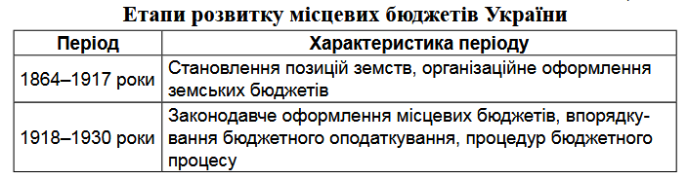
2.1. Етапи розвитку місцевих бюджетів України.
Виникнення перших місцевих бюджетів у сучасному розумінні цього поняття тісно пов’язано з появою і функціонуванням в росії та Україні земств, тобто місцевого самоврядування, яке діяло під керівництвом дворянства і остаточно сформувалось наприкінці XIX ст. у процесі проведення кріпосної реформи. У процесі розвитку місцевих бюджетів України від другої половини ХІХ ст. до початку ХХІ ст. можна виділити такі етапи.

Slide 4
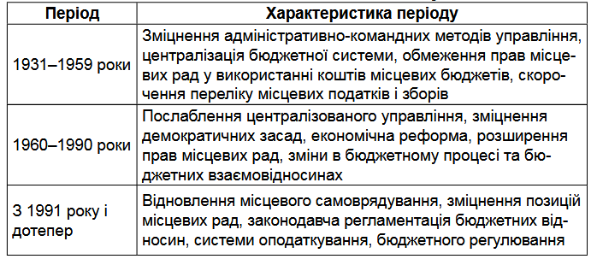

Slide 5
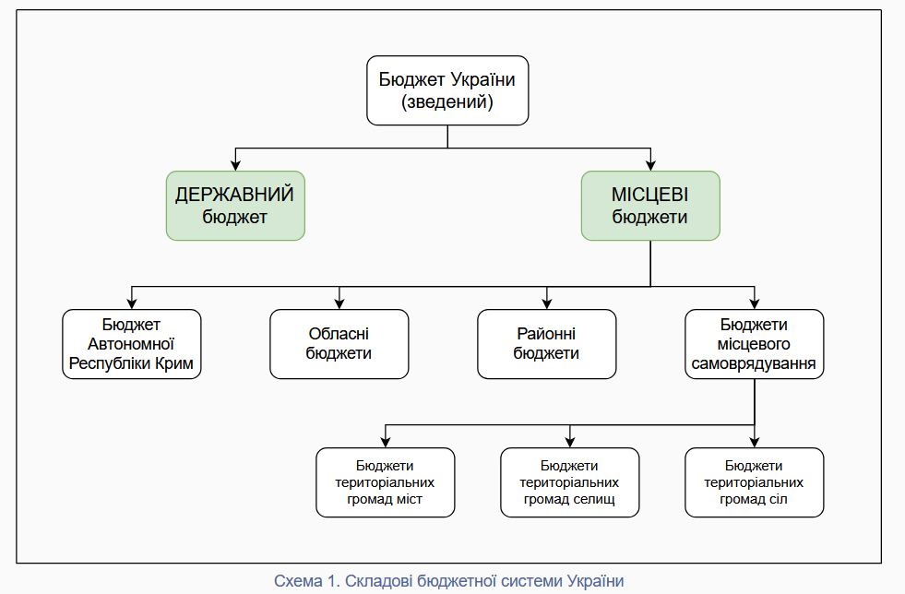
2.2. Економічна сутність і специфічні риси місцевих бюджетів України.

Slide 6
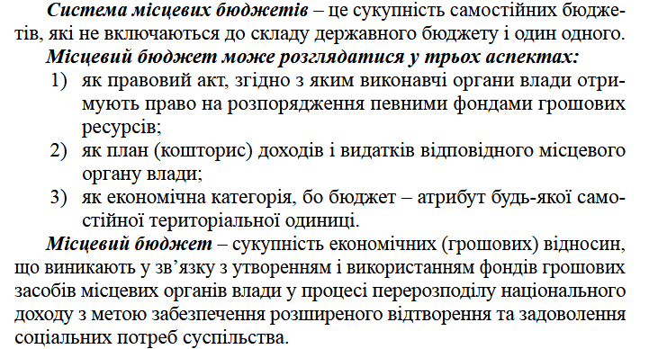

Slide 7
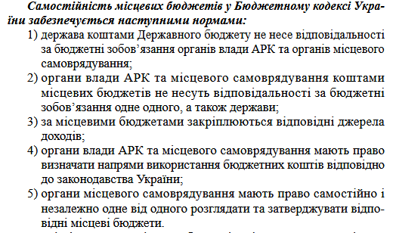

Slide 8
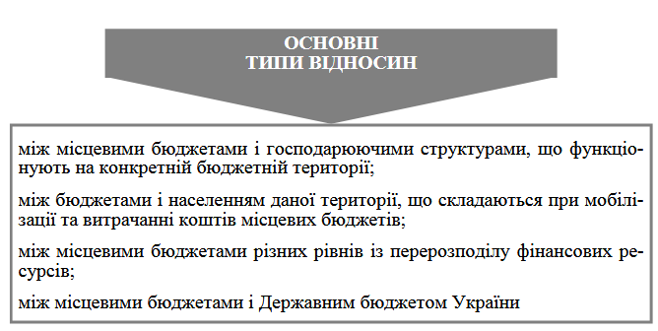

Slide 9
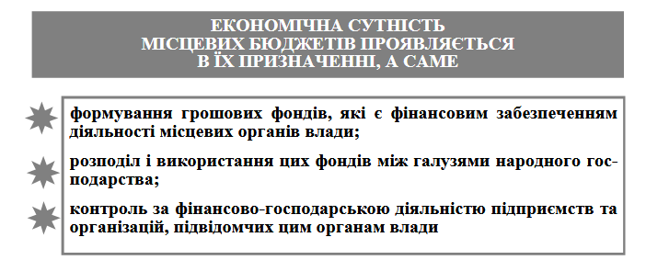

Slide 10
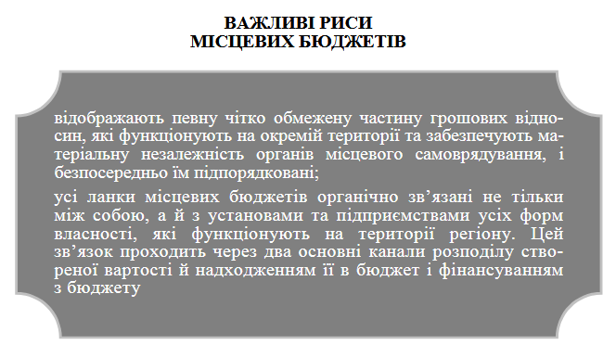

Slide 11
2.3. Роль місцевих бюджетів у соціальному та економічному розвитку регіонів і територіальних громад.
Місцеві бюджети займають не лише важливе місце у бюджетній системі, але й одне з центральних місць в економічній системі кожної держави, їх роль і значення безпосередньо зумовлені типом економічної системи, обраними цілями та пріоритетами суспільного розвитку.
Основними складовими багатопланової ролі місцевих бюджетів є те, що вони виступають: вагомим чинником економічного розвитку і фінансової стабільності, інструментом макроекономічного регулювання; важелем здійснення перерозподільчих процесів; фінансовою базою місцевого самоврядування; інструментом реалізації державної регіональної політики; планами формування і використання фінансових ресурсів територіальних утворень; основним важелем проведення фінансового вирівнювання; головним джерелом фінансових ресурсів для утримання і розвитку місцевого господарства, вирішення місцевих проблем; з їх допомогою проходить реалізація перспективних цілей національного розвитку і загальнодержавних програм, проводиться фінансування державних видатків; місцевим бюджетам належить важлива роль у забезпеченні конституційних гарантій, вирішенні соціальних проблем, піднесенні добробуту населення.

Slide 12
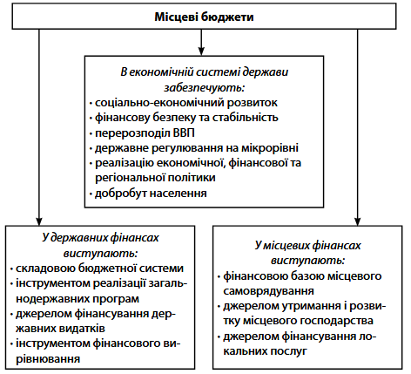
За допомогою місцевих бюджетів проходить реалізація загальнодержавних програм, пов’язаних з розвитком галузей народного господарства, здійснюється підтримка вітчизняних виробників, фінансуються заходи із підвищення життєвого рівня населення, створення нових робочих місць, реабілітації та працевлаштування інвалідів, виплачуються допомоги незаконно депортованим особам, біженцям, реабілітованим. З коштів місцевих бюджетів проводяться превентивні, оздоровчі, спортивні та культурні заходи.

Slide 13
Дякую за увагу!

